Slide 1
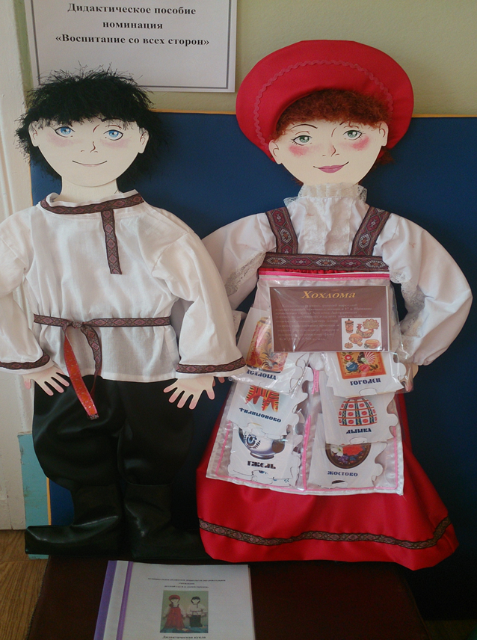
Проект
«Кукла в жизни ребенка»
Воспитатель:
Дружкова Е.Ю.

Slide 2
Участники проекта:
Дети 3-4 лет (вторая младшая группа).
Проект предусматривает активное участие родителей, детей и воспитателей.
Срок реализации проекта:
Долгосрочный (с сентября 2016г по апрель 2017г)

Slide 3
Цель:
Активизировать познавательную деятельность
Задачи:
Вызывать интерес к окружающей жизни,
Развивать мелкую моторику, сенсорное воспитание детей
Развивать психические процессы (ощущение, внимание, воображение, память, мышление

Slide 4
Актуальность:
В куклы дети играли всегда, причем не только девочки, но и мальчики. Разнообразие кукол столь велико, что его трудно привести в какую-то систему, дать классификацию или типологию кукольного мира. Куклы отличаются по материалу и сложности изготовления, по внешнему виду и своей роли в игре. Куклы могут быть сделаны из самого разного материала. Они бывают тряпичными, пластмассовыми, фарфоровыми, резиновыми, деревянными, пластиковыми и пр. Бывают разного размера — от крохотных пупсиков до огромных "девиц", ростом с 5-летнего ребенка. Куклы могут изображать людей всех возрастов: младенцы, малыши, дети-дошкольники. И, наконец, они могут различаться по характеру, что собственно и определяет суть игры и роль самой куклы в этой игре. Кукла по сути своей — отражение образа человека. Для каждого ребенка она является той игрушкой, которая больше всего вызывает и оживляет представление о его собственной человеческой сущности. Играя с куклами, ребенок включается в мир людей: в игре он отражает свой опыт, в особенности то, что его волнует, воспроизводит действия знакомых людей или сказочных персонажей, вкладывает в уста куклы, свои слова, мысли, переживания, через куклу в душу и в сознание ребенка проникают представления о человеке — красивом и некрасивом, хорошем и плохом, добром и злом.

Slide 5
Работа по теме проекта
«Кукла в жизни ребёнка»
реализуется через образовательные области:
«Речевое развитие»
«Познавательное развитие»
«Художественно-эстетическое развитие»
«Социально-коммуникативное развитие»
«Физическое развитие»

Slide 6
Этапы реализации проекта:
Первый этап – подготовительный. (сентябрь -октябрь)
Опрос детей в игровой форме на тему
«Моя любимая кукла.»
Подбор методической, научно-популярной и художественной литературы, иллюстрированного материала по данной теме;
Определение цели и задач проекта;
Составление плана работы над проектом. Учитывается мнение всех родителей и педагогов;
Обсуждение с родителями проекта, выяснение возможностей, средств, необходимых для реализации проекта, определение содержания деятельности всех участников проекта.

Slide 7
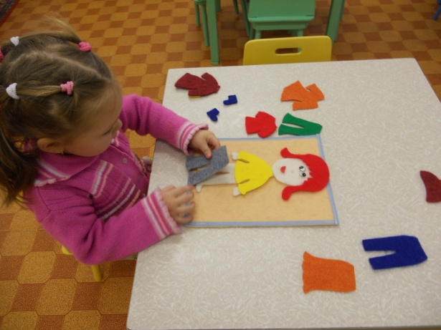
Второй этап – основной. (ноябрь-март)
Подбор дидактических и развивающих игр по теме «Кукла в жизни ребёнка»;
Разработка и реализация конспектов НОД;
Подбор и выставка художественной литературы и музыкальных произведений;
Изготовление практического материала по теме.
Д/и «Одень куклу»

Slide 8
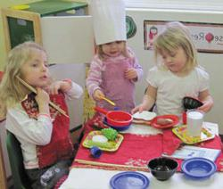
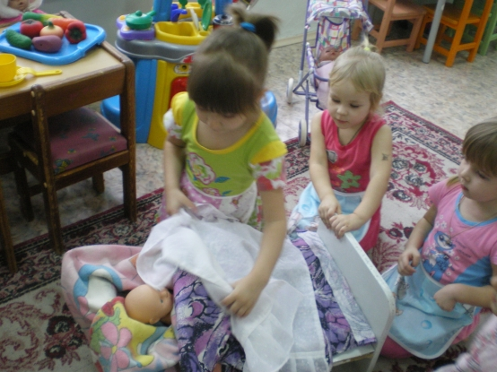
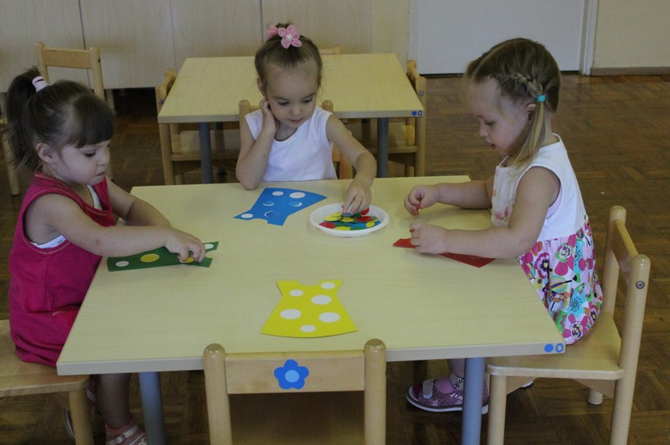
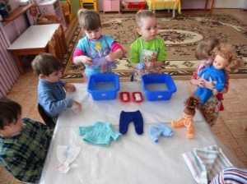
С-р игра «Готовим для куклы», «Укладываем куклу спать»
«Укрась платье кукле Кати

Slide 9
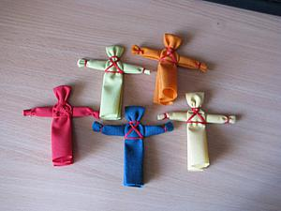
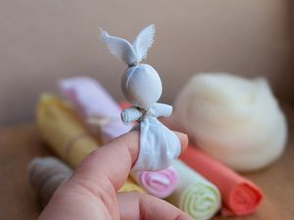
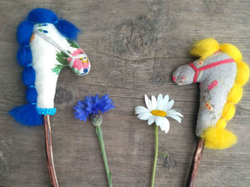
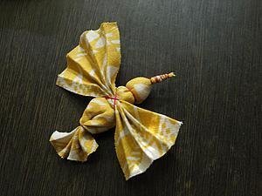
Игрушки- забавы

Slide 10
  Третий этап – заключительный. (апрель)
Обобщение результатов проекта;
Изготовление дидактической куклы «Иван да Марья»
Презентация проекта.

Slide 11
Ожидаемые результаты проекта:
Дети:
Развитие устойчивого интереса к куклам;
Проявление доброты, заботы, бережного отношения к куклам;
Развитие речевой активность детей в разных видах деятельности;
Знание детьми стихов, песенок, потешек, загадок, сюжетно-ролевых игр с куклами;
Создание выставок детских работ.
Родители:
Обогащение родительского опыта приемами взаимодействия и сотрудничества с ребенком в семье;
Повышение компетентности родителей при выборе игрушки.
Воспитатели:
Побуждать воспитателей использовать куклу в педагогическом процессе, применять модель включения куклы в педагогический процесс
детского сада, включающую три направления работы с детьми:
формирование знаний и интереса к кукле, развитие способов
взаимодействия с куклой, «деятельность ради куклы».

Slide 12
Развивающая предметно- пространственная среда:
Оформление картотеки «Дидактические игры с куклой»
Оформление картотеки стихов, пословиц, загадок о кукле
Оформление картотеки «Куклы наших мама»
Разработка серии игр «Одень куклу»;
Изготовление игрушек – забав по русским народным сказкам, профессиям.

Slide 13
Ценность этих игрушек в том, что дети познают специально выделенные свойства – цвет, форму, величину и др. Благодаря заложенному в обучающих игрушках принципу самоконтроля, они позволяют организовать более или менее самостоятельную длительную деятельность маленьких детей, развивают умение занимать себя.
Во время самостоятельных игр с новыми дидактическими игрушками у детей быстрее совершенствуется сенсорный опыт, формируются навыки и умения.
Развивающее значение игры многообразно. В игре ребёнок познаёт окружающий мир, развивается его мышление, чувства, воля, формируются взаимоотношения со сверстниками.

Slide 14
Результаты:
Дети с помощью дидактической куклы научились различать цвета, контрастные размеры (большой - маленький), формы (шар, куб, кирпичик). Значительно развилось зрительное, слуховое восприятие, внимание, мелкая моторика, звук.

Slide 15

Ростовая дидактическая кукла
«Иван да Марья»

